Slide 1

Universidade Federal de Santa Catarina
Bacharelado em Tecnologias da Informação e Comunicação
ARA 7244 – Estrutura de Computadores
UNIDADE 6 - Hierarquia de Memória
Prof. Juarez Bento da Silva, Dr. Eng.
Fevereiro - 2016

Slide 2

UNIDADE 5 – UNIDADE 6 - Hierarquia de Memória
Organização do subsistema de memória e conceito de hierarquia de memória;
A memória principal e seus parâmetros fundamentais;
Memória cache;
Memória secundária;
Memória Virtual.

Slide 3
Introdução
Cache é o nível de memória situado entre o processador e a memória principal.
Se começou usar ao final dos anos 1960.
Hoje em dia, todos os computadores incluem caches.
Palavra francesa (“escondido”, do verbo cachér)

Slide 4
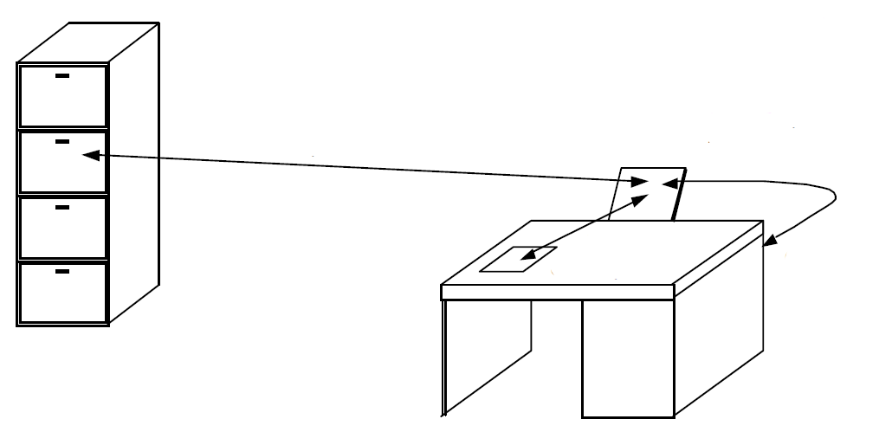
Introdução
Itens em uma mesa de trabalho (registradores) ou em uma gaveta (cache) são acessados mais rapidamente do que aqueles em um armário de arquivos (Memória Principal).
Uma vez que o material de trabalho está na gaveta, serão necessárias poucas viagens até o arquivo.
Acesso ao arquivo em 30s
Acesso a gaveta em 5s
Arquivo de Registradores
Acesso a mesa de trabalho em 2s
Memória Cache
Memória Principal

Slide 5
Introdução
O nome cache é usado para essa memória pequena e rápida, porque ela é, usualmente invisível ao usuário, exceto pelo seu efeito no desempenho.
Visa melhorar o desempenho da comunicação entre o processador e a memória principal.
Idéia: manter as palavras usadas com mais freqüência.
Comunicação com a CPU é feita por palavras.
Comunicação feita por blocos de palavras de tamanho fixo.
Contém cópia de partes da memória principal.
Nº blocos na MP é muito maior que na cachê (M >> C).
A cachê inclui tags (rótulos) para identificar qual bloco de MP está em cada linha da cachê.
Tag (Rótulo) é parte do endereço enviado pela CPU (associativo).

Slide 6
Introdução
Memória Cache.
Memória de alta velocidade, que mantêm os dados mais recentemente utilizados com o propósito de aumentar a performance do sistema.
Situada entre a Memória Principal e a CPU.
Tipo SRAM.
Diminui o tempo de acesso aos dados:
SRAM: próximo a 1 ns
DRAM: em torno de 10 ns
Quando a CPU acessa pela primeira vez a um dado, busca na Memória Principal.
Copia-o na memória cache.
Se necessitar novamente vai buscá-lo.
Exemplo: 10 acessos:
Sem cache: 100 ns
Com cache: 10 + 9*1 = 19 ns
Aumento de rendimento: 5.2

Slide 7
Memória Cache
Tornou-se comum usar um segundo (ou segundo e terceiro) nível de memória cache para reduzir, ainda mais, os acessos principais.
Uma cache nível-2 pode ser adicionada ao sistema com cache e memória principal, de duas maneiras:
A primeira opção é inserir o cache nível-2 entre o cache nível-1 e a memória principal.
A segunda opção é conectar a unidade por meio de dois barramentos de memória distintos (algumas vezes chamados de barramentos interno (backside bus) e externo (frontside bus).

Slide 8
Usos das memórias caches
Caches de dados: Guardam os últimos dados referenciados.
Caches de instruções: Guardam as últimas instruções executadas.
Trace cache: Guarda seqüências de instruções para executar que não são necessariamente adjacentes.

Slide 9
Conexões da Memória Cache
Processador
Endereços
Buffer de Endereços
Cache
Linhas de Controle
Linhas de Controle
Barramento de Sistema
Buffer de Dados
Dados

Slide 10
Memória Cache
Acesso por bloco.
A memória principal é acessada por blocos.
A memória cache é acessada por palavras.
Transferência de blocos
Transferência de Palavras
Memória Principal
Cache
CPU

Slide 11
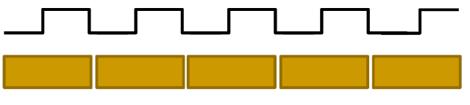
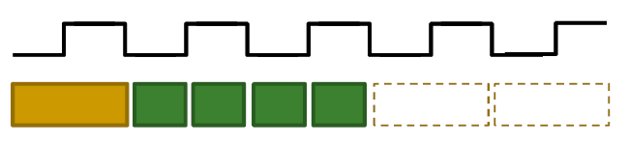
Acesso por blocos
Premia o acesso a posições consecutivas de memória.
Exemplo 1:
Acessar a 5 endereços individuais de memória.
Exemplo 2:
Acessar a 5 endereços consecutivos de memória.

Slide 12
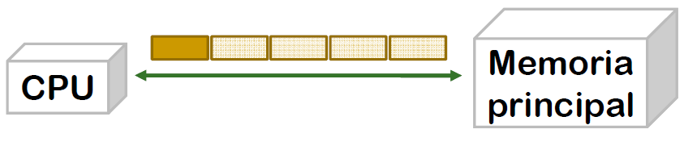
Acesso por blocos
Se forem realizados acessos individuais (não seqüenciais) a memória, o custo de cada acesso será o mesmo.
Memória Principal
CPU

Slide 13
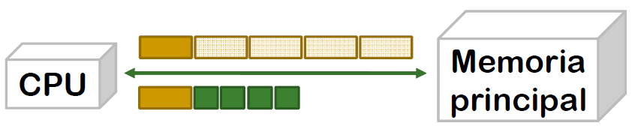
Acesso por blocos
Se for acessado um conjunto consecutivo de endereços de memória, os acessos seguintes ao primeiro tem um custo menor.
Memória Principal
CPU

Slide 14
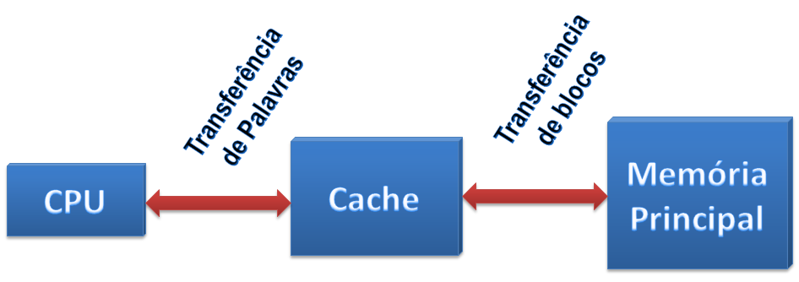
Memória Cache
Acesso por blocos.
A memória principal é acessada por blocos.
A memória cache é acessada por palavras.
O processador solicita palavras à memória cache.
A memória cache solicita bloco à memória principal.

Slide 15
Estrutura do Cache
A memória cache é organizada em blocos (linhas).
Ao bloco de memória cache se chama linha de cache
O tamanho do bloco de Memória Principal é igual ao tamanho da linha.
Porém o tamanho da memória cache é muito menor.
O número de blocos que cabe na memória cache é muito pequeno.

Slide 16
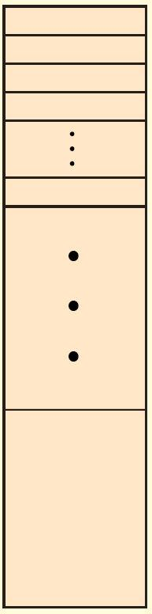
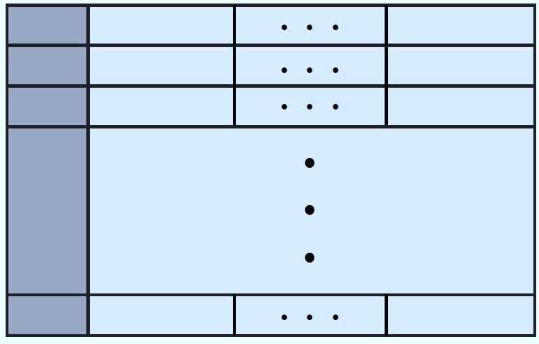
Estrutura do Cache
Memória Cache
Memória Principal
Endereços
Bloco
0
1
2
3
K -1
2^{n} - 1
Nº da Linha
Label
Bloco
K Palavras
0
1
2
C -1
Tamanho do Bloco (K palavras)
Bloco

Slide 17
Memória Cache
Por que pode o desempenho pode melhorar com uma cache?
Graças ao Princípio de Localidade:
A faixa de endereços de memória a que acessa um programa é relativamente pequena para períodos de tempo curto.
A informação dos endereços mais freqüentadas podem estar em uma memória pequena e rápida (memória cache), e o restante dos dados em uma grande e barata.
O mais referenciado fica mais próximo da CPU.
Na vida prática há muito exemplos de cache: residência universitária, empresa de logística, etc.

Slide 18
Memória Cache
Como é cumprido o princípio da localidade?
Localidade temporal:
Se um item é referenciado, ele tende a ser referenciado novamente dentro de um espaço de tempo curto.
Código: loops, recursividade, funções chamadas freqüentemente.
Dados: dados globais
Localidade espacial:
Se um item é referenciado, itens cujos endereços sejam próximos dele tendem a ser logo referenciados.
Código: código seqüencial.
Dados: vetores, matrizes.

Slide 19
Localidade de Programa e Dados
O Principio da Localidade é cumprido de duas formas na computação moderna:
Localidade Geral: a memória de Dados e de Programa de uma aplicação podem ser encontradas relativamente próximas.
Localidade intrínseca dos acessos por tipo de memoria:
1. Programa
2. Dados.
.
Programa
Dados
.
Programa
Dados
.
Programa
Dados
Aplicação 1
Aplicação 2
Aplicação 3

Slide 20
Localidade de Programa e Dados
Estou leva a aproveitar ambos os tipos de localidade com uma estrutura mais complexa, por níveis.
Cache de Programa | Cache de Dados
L1
Cache Compartilhada (Maior)
L2

Slide 21
Memória Cache
Se considerarmos um cache de nível único.
Para acessar um palavra de dado, a cache é consultada em primeiro lugar.
Encontrar o dado requerido na cache é referenciado com um acerto (hit) na cache;
Não encontrar é uma falha (miss) de acesso (ou ausência de dados) na cache.
Um parâmetro importante na avaliação do funcionamento da memória cache é a taxa de acerto definida como a fração (%) dos acessos aos dados que podem ser satisfeitos a partir da cache, em vez de utilizar a memória mais lenta que fica após a cache.

Slide 22
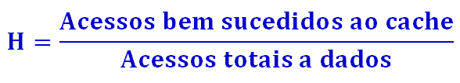
Memória Cache
O principal fator que influencia na melhora do desempenho com o uso do cache é a chamada taxa de acerto (hit rate):
O hit rate depende de vários fatores, mas principalmente da localidade do código sendo executado:
Programas com saltos condicionais muito frequentes não têm boa localidade.
Acesso frequente a dados muito espalhados na memória também violam o princípio da localidade.

Slide 23
Memória Cache
Suponha que, de cada 10 requisições de dados feitas pela CPU, apenas 1 destas requer uma busca à memória principal. Nas demais, os dados já se encontram no cache pois foram obtidos em uma busca anterior.
Acessos bem sucedidos ao cache: 10 – 1 = 9
H = 9/10 = 0,9 = 90%
Um parâmetro relacionado é a taxa de erro (miss rate), a porção dos acessos a dados que incorrem em uma busca à memória principal miss rate = 1 - H

Slide 24
Memória cache
Tempo médio de acesso ao sistema de memória com uma memória cache.
T = h · Tc + (1-h) · Tf
Tc: tempo de acesso a cache.
Tf: tempo para tratar a falha.
Inclue o tempo para trazer o bloco para a cache.
h: taxas de acertos
Acertos: São produzidos h*100% das vezes.
Somente necessários o tempo de acessar a cache.
Falhas: São produzidos (1-h)*100% das vezes.
São necessários o tempo de trazer o bloco para a cache.

Slide 25
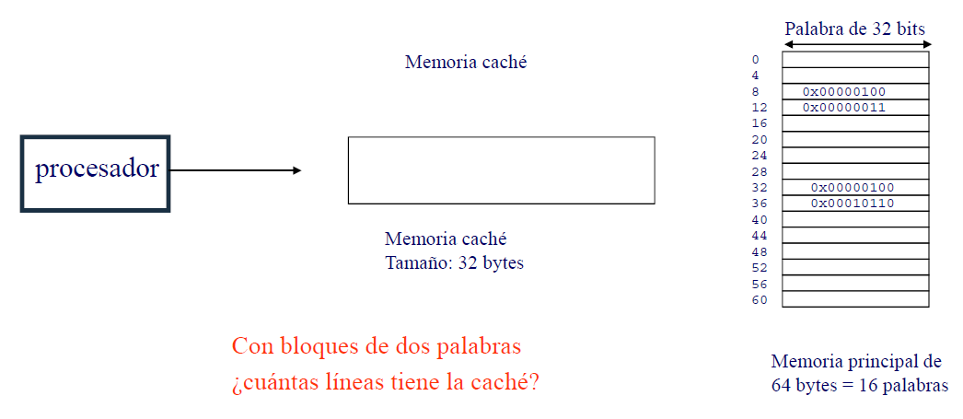
Como buscar uma palavra na cache?
Palavra de 32 bits
Memória Cache
Processador
Memória Cache
Tamanho: 32 bytes
Com blocos de duas palavras
Quantas linhas tem a cache?
Memória Principal de 64 bytes = 16 palavras

Slide 26
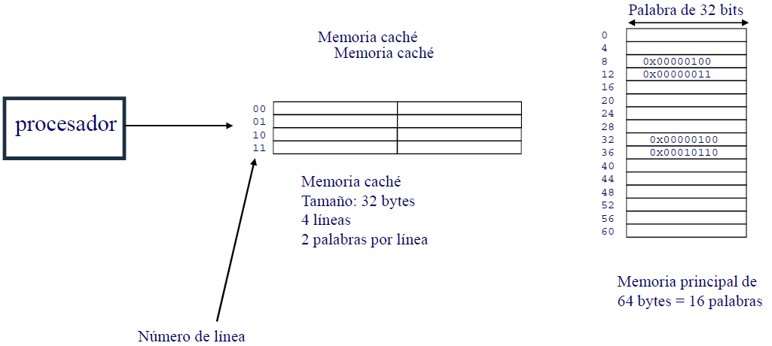
Como buscar uma palavra na cache?
Palavra de 32 bits
Memória Cache
Processador
Memória Cache
Tamanho: 32 bytes
4 linhas
2 palavras por linha
Memória Principal de 64 bytes = 16 palavras
Número da Linha

Slide 27
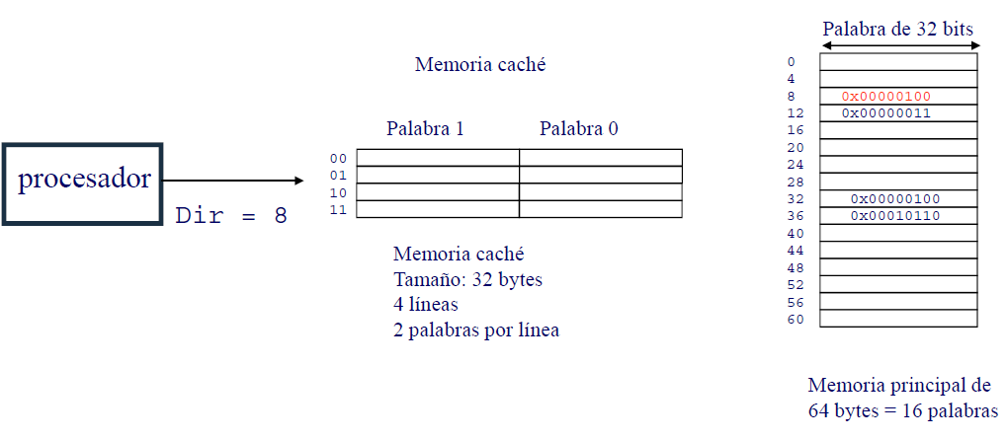
Como buscar uma palavra na cache?
Palavra de 32 bits
Memória Cache
Palavra 1 Palavra 0
Processador
Endereço = 8
Memória Cache
Tamanho: 32 bytes
4 linhas
2 palavras por linha
Memória Principal de 64 bytes = 16 palavras

Slide 28
Como buscar uma palavra na cache?
Palavra de 32 bits
Memória Cache
Palavra 1 Palavra 0
Processador
Endereço = 8
Memória Cache
Tamanho: 32 bytes
4 linhas
2 palavras por linha
Falha
Memória Principal de 64 bytes = 16 palavras

Slide 29
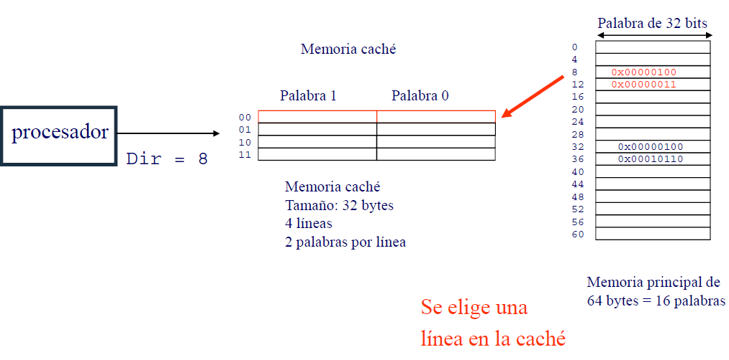
Como buscar uma palavra na cache?
Palavra de 32 bits
Memória Cache
Palavra 1 Palavra 0
Processador
Endereço = 8
Memória Cache
Tamanho: 32 bytes
4 linhas
2 palavras por linha
Memória Principal de 64 bytes = 16 palavras
É escolhida uma linha na cache.

Slide 30
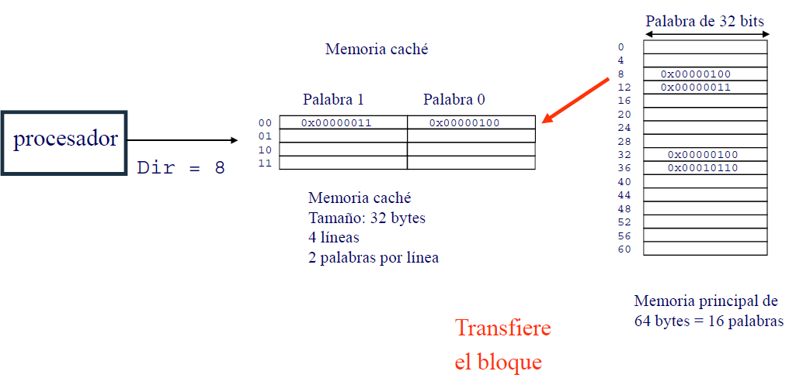
Como buscar uma palavra na cache?
Palavra de 32 bits
Memória Cache
Palavra 1 Palavra 0
Processador
Endereço = 8
Memória Cache
Tamanho: 32 bytes
4 linhas
2 palavras por linha
Memória Principal de 64 bytes = 16 palavras
Transfere o
Bloco

Slide 31
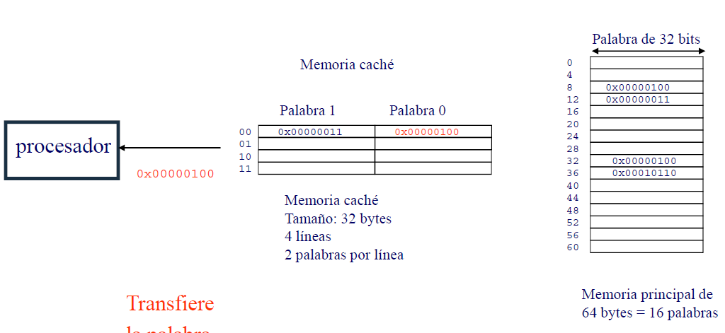
Como buscar uma palavra na cache?
Palavra de 32 bits
Memória Cache
Palavra 1 Palavra 0
Processador
0x0000100
Memória Cache
Tamanho: 32 bytes
4 linhas
2 palavras por linha
Transfere a
Palavra
Memória Principal de 64 bytes = 16 palavras

Slide 32
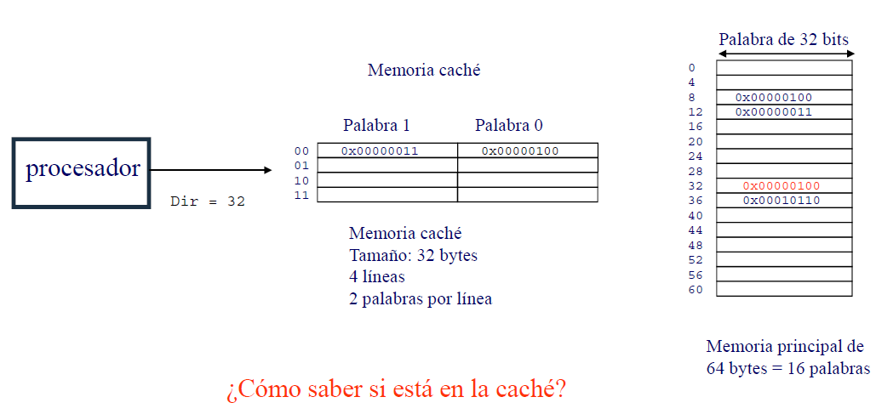
Como buscar uma palavra na cache?
Palavra de 32 bits
Memória Cache
Palavra 1 Palavra 0
Processador
Endereço = 32
Memória Cache
Tamanho: 32 bytes
4 linhas
2 palavras por linha
Memória Principal de 64 bytes = 16 palavras
Como saber se está na cache?

Slide 33
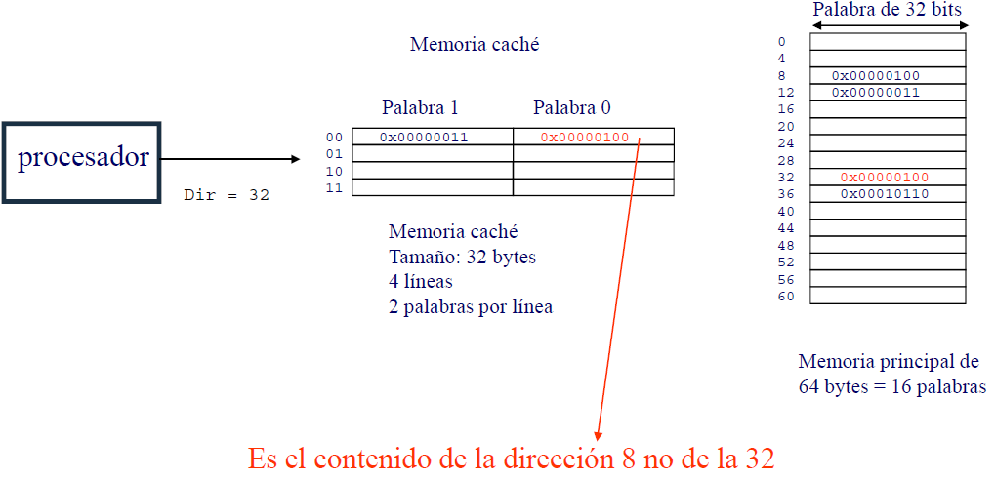
Como buscar uma palavra na cache?
Palavra de 32 bits
Memória Cache
Palavra 1 Palavra 0
Processador
Endereço = 32
Memória Cache
Tamanho: 32 bytes
4 linhas
2 palavras por linha
Memória Principal de 64 bytes = 16 palavras
Este é o conteúdo do endereço 8 e não do 32

Slide 34
Mapeamento de memórias cache
A forma de fazer a correspondência entre o endereço da Memória Principal (a que envia dados à CPU) e o lugar onde está armazenado o dado requerido na cache define os diferentes tipos de cache:
Associativa:
O dado pode ocupar qualquer linha da memória.
Utiliza memórias especiais tipo CAM (content addressable memory).
Mapeamento Direto:
O dado somente pode ocupar uma determinada linha da cache.
Utiliza memórias convencionais SRAM.
Associativa por Grupos (ou conjuntos):
O dado somente pode ser armazenado em umas poucas linhas da cache.

Slide 35
Cache de mapeamento direto
Forma mais simples de mapeamento.
Posição na cache depende do endereço da palavra na memória principal (MP).
Cada palavra possui uma posição fixa.
Grupo de palavras mapeado na mesma posição da cache.

Slide 36
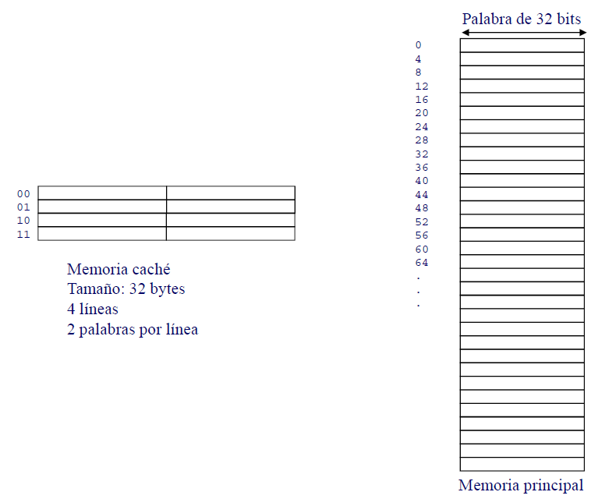
Cache de mapeamento direto
Palavra de 32 bits
Memória Cache
Tamanho: 32 bytes
4 linhas
2 palavras por linha
Memória Principal

Slide 37
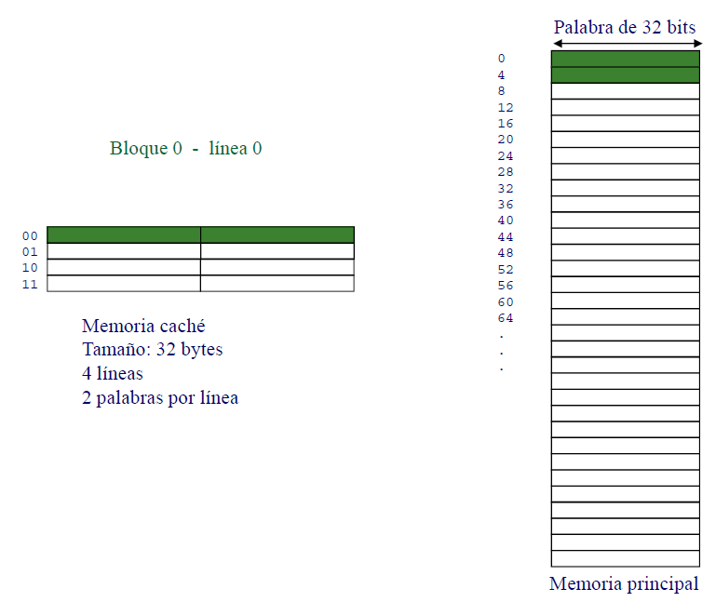
Cache de mapeamento direto
Palavra de 32 bits
Bloco 0 – Linha 0
Memória Cache
Tamanho: 32 bytes
4 linhas
2 palavras por linha
Memória Principal

Slide 38
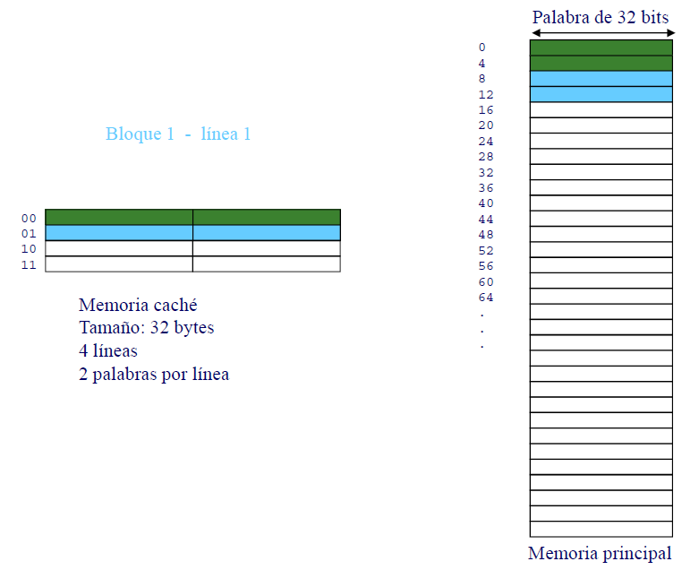
Cache de mapeamento direto
Palavra de 32 bits
Bloco 1 – Linha 1
Memória Cache
Tamanho: 32 bytes
4 linhas
2 palavras por linha
Memória Principal

Slide 39
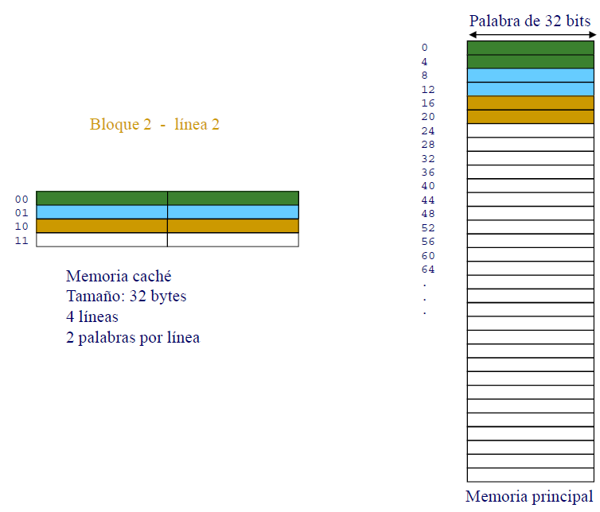
Cache de mapeamento direto
Palavra de 32 bits
Bloco 2 – Linha 2
Memória Cache
Tamanho: 32 bytes
4 linhas
2 palavras por linha
Memória Principal

Slide 40
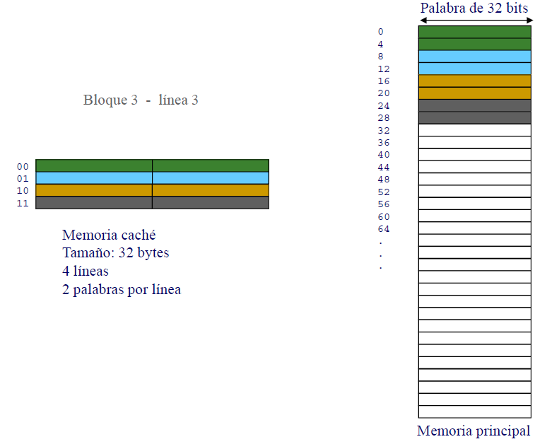
Cache de mapeamento direto
Palavra de 32 bits
Bloco 3 – Linha 3
Memória Cache
Tamanho: 32 bytes
4 linhas
2 palavras por linha
Memória Principal

Slide 41
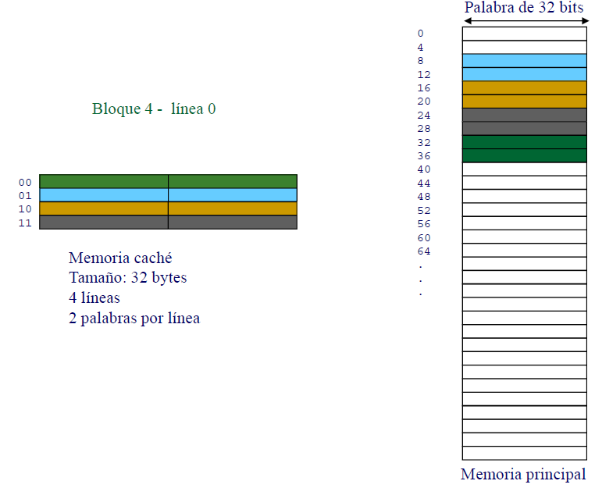
Cache de mapeamento direto
Palavra de 32 bits
Bloco 4 – Linha 0
Memória Cache
Tamanho: 32 bytes
4 linhas
2 palavras por linha
Memória Principal

Slide 42
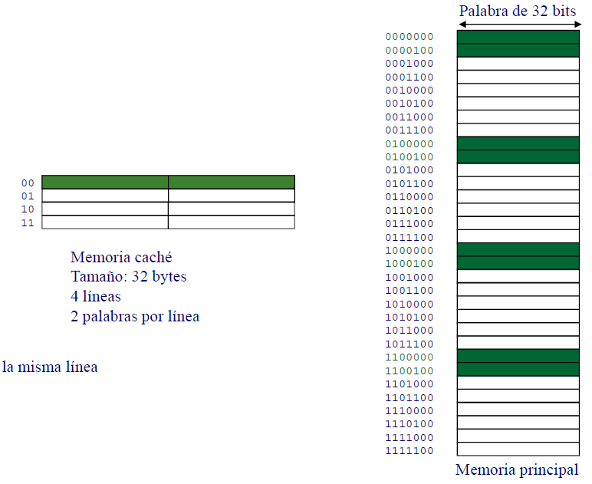
Cache de mapeamento direto
Palavra de 32 bits
Memória Cache
Tamanho: 32 bytes
4 linhas
2 palavras por linha
Vários blocos na mesma linha.
Memória Principal

Slide 43
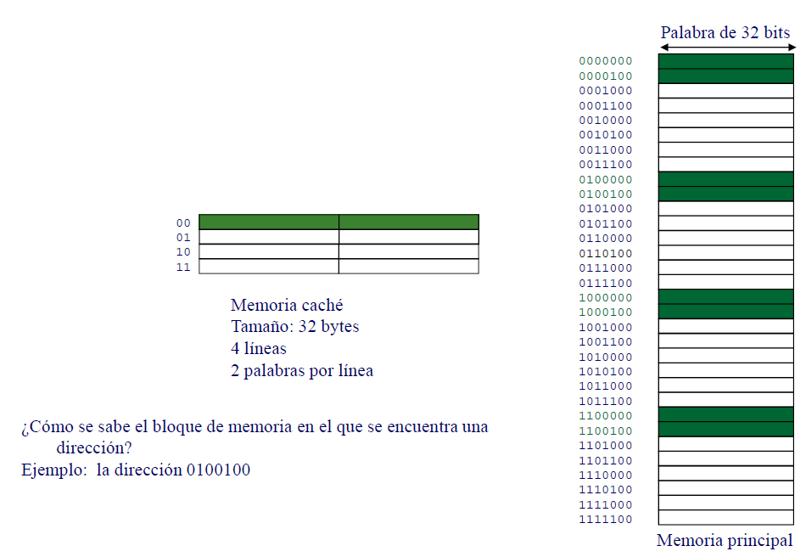
Cache de mapeamento direto
Palavra de 32 bits
Memória Cache
Tamanho: 32 bytes
4 linhas
2 palavras por linha
Como é possível saber em qual bloco de memória se encontra o endereço?
Exemplo: o endereço 0100100
Memória Principal

Slide 44
Cache de mapeamento direto
Vantagens do mapeamento direto:
Hardware barato.
Procura simples (posição fixa).
Simplicidade / Velocidade.
Desvantagens do mapeamento direto:
Pode ter mau aproveitamento das posições da cache(dependendo dos endereços gerados).
Usa parte da cache para controle.

Slide 45
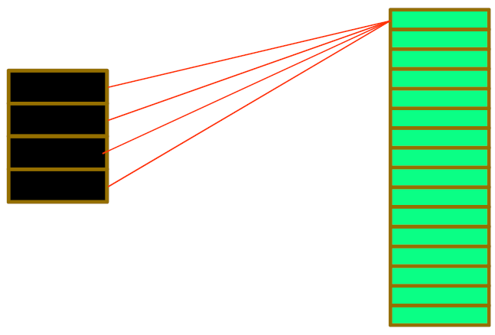
Cache Associativa:
Cada bloco de MP pode ser armazenado em qualquer linha da cache.

Slide 46
Cache Associativa:
Endereço da MP em qualquer posição da cache:
Tag não fica mais na cache e sim em memória especial (memória associativa).
Pode ter bit de validade ou usar tag com valor inválido para determinar se posição tem uma informação válida.
Conseqüências:
Necessita fazer procura de dado.
Necessita política de substituição.
Quando ocorre miss.
Buscar no nível abaixo e, caso a cache esteja com todas posições ocupadas, quem tirar para abrir lugar?

Slide 47
Cache Associativa:
Solução para procurar:
Procurar em paralelo.
Usar memória associativa.
Memória cara e de tamanho limitado.

Slide 48
Cache Associativa:
A tag (etiqueta) de cada linha da cache armazena o endereço do bloco na Memória Principal.
São removidos os bits baixos (linha de 4 bytes: 2 bits).
Forma de operar:
A CPU lança o endereço.
A parte alta do endereço é comparada simultaneamente com todas as tags das linhas armazenadas na memória.
Se houver acerto é selecionado o byte dentro da linha e enviado para a CPU.

Slide 49
Cache associativa
Vantagens do mapeamento associativo:
Melhor distribuição da informação na cache.
Melhor aproveitamento da cache → Praticamente 100% de aproveitamento.
Tags não ocupam espaço da cache (estão na memória associativa).
Desvantagens:
Memória associativa tem alto custo e tamanho limitado.
Limita número de linhas da cache.
Necessita política de substituição.
Pode ocorrer escolhas inadequadas.
Gasta tempo.

Slide 50
Cache associativa por conjuntos
Varias caches de mapeamento direto em paralelo.
A linha é endereçada como mapeamento direto.
Cada linha pode armazenar vários blocos.
Os blocos são diferenciados através das tags.
Comportamento intermediário entre associativa e mapeamento direto.

Slide 51
Cache associativa por conjuntos
A memória é organizada em conjuntos de linhas.
Em uma memória cache associativa por conjunto de K vias:
Cada conjunto armacena K linhas.
Cada bloco sempre é armazenado no mesmo conjunto.
O bloco B é armazenado no conjunto:
B mod número de conjuntos.
Dentro de um conjunto o bloco se pode armazenar em qualquer das linhas desse conjunto.

Slide 52
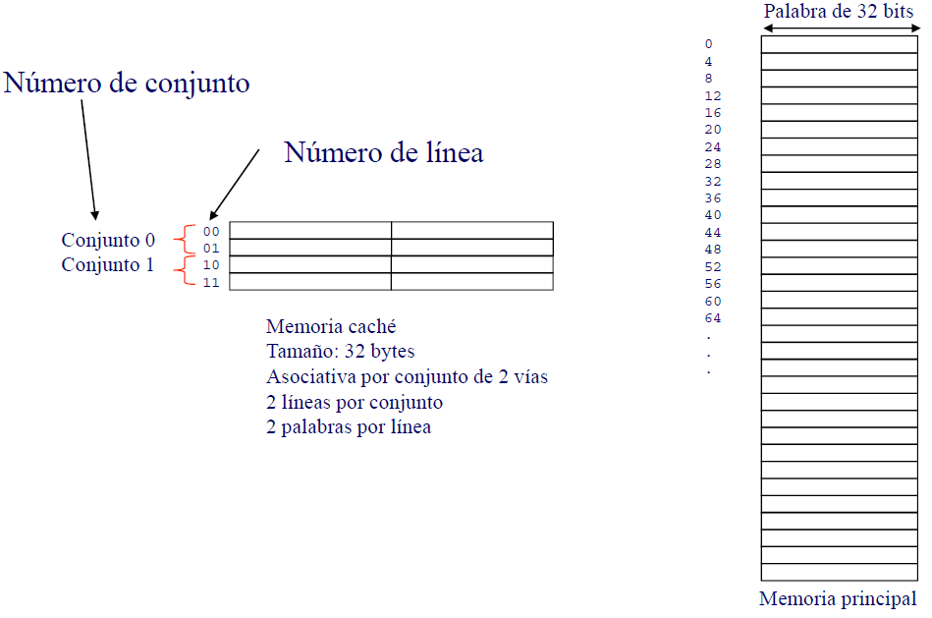
Cache associativa por conjuntos
Palavra de 32 bits
Número do Conjunto
Número da Linha
Conjunto 0
Conjunto 1
Memória Cache
Tamanho: 32 bytes
Associativa por conjunto de 2 vias
2 linhas por conjunto
2 palavras por linha
Memória Principal

Slide 53
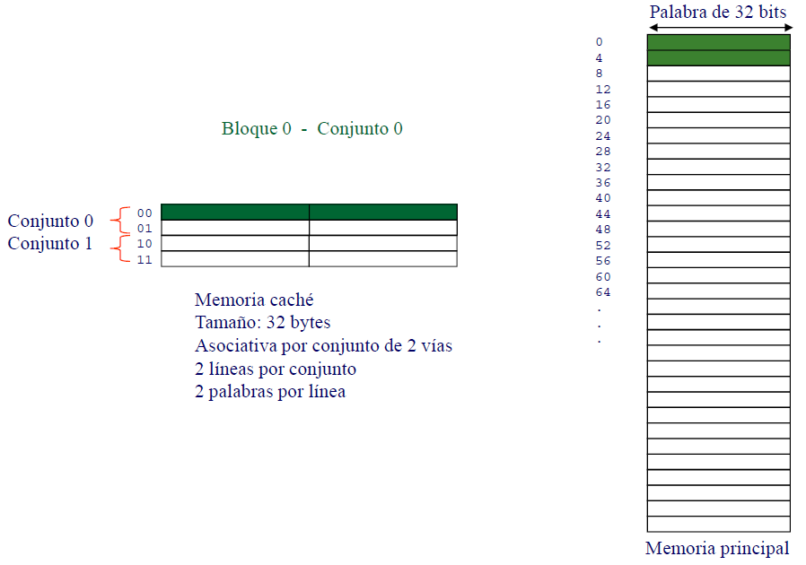
Cache associativa por conjuntos
Palavra de 32 bits
Bloco 0 – Conjunto 0
Conjunto 0
Conjunto 1
Memória Cache
Tamanho: 32 bytes
Associativa por conjunto de 2 vias
2 linhas por conjunto
2 palavras por linha
Memória Principal

Slide 54
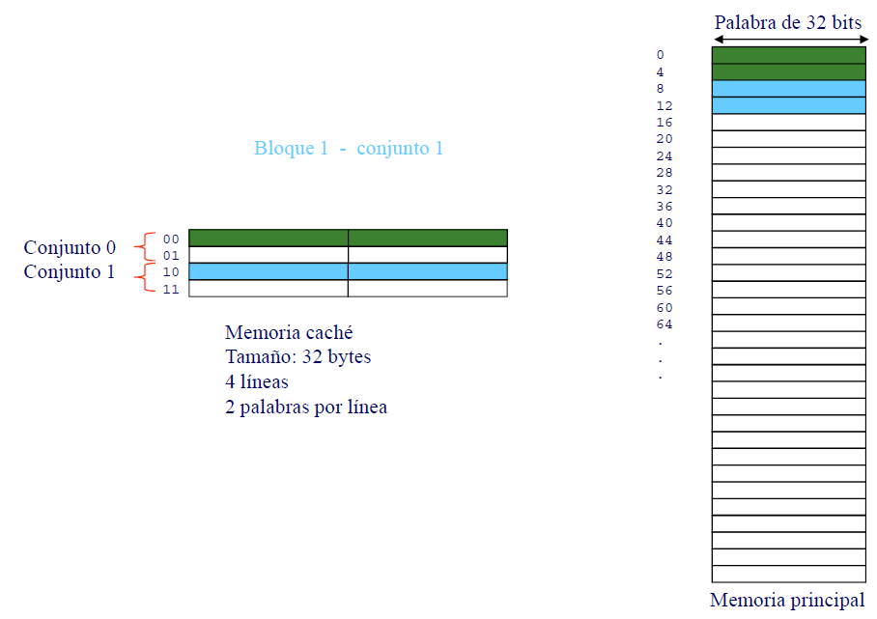
Cache associativa por conjuntos
Palavra de 32 bits
Bloco 1 – Conjunto 1
Conjunto 0
Conjunto 1
Memória Cache
Tamanho: 32 bytes
4 linhas
2 palavras por linha
Memória Principal

Slide 55
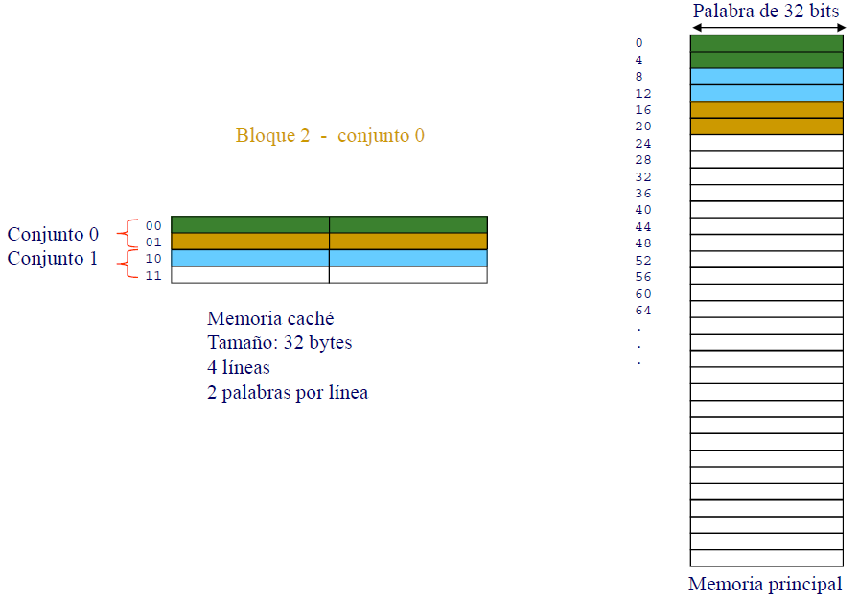
Cache associativa por conjuntos
Palavra de 32 bits
Bloco 2 – Conjunto 0
Conjunto 0
Conjunto 1
Memória Cache
Tamanho: 32 bytes
4 linhas
2 palavras por linha
Memória Principal

Slide 56
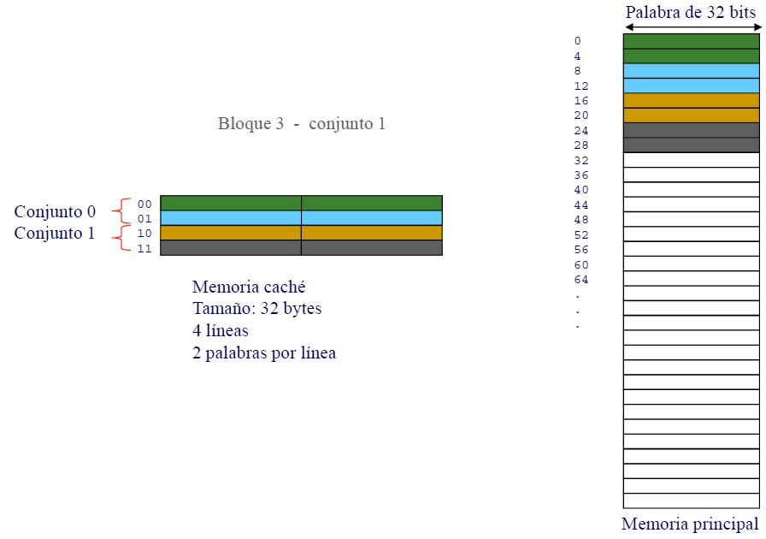
Cache associativa por conjuntos
Palavra de 32 bits
Bloco 3 – Conjunto 1
Conjunto 0
Conjunto 1
Memória Cache
Tamanho: 32 bytes
4 linhas
2 palavras por linha
Memória Principal

Slide 57
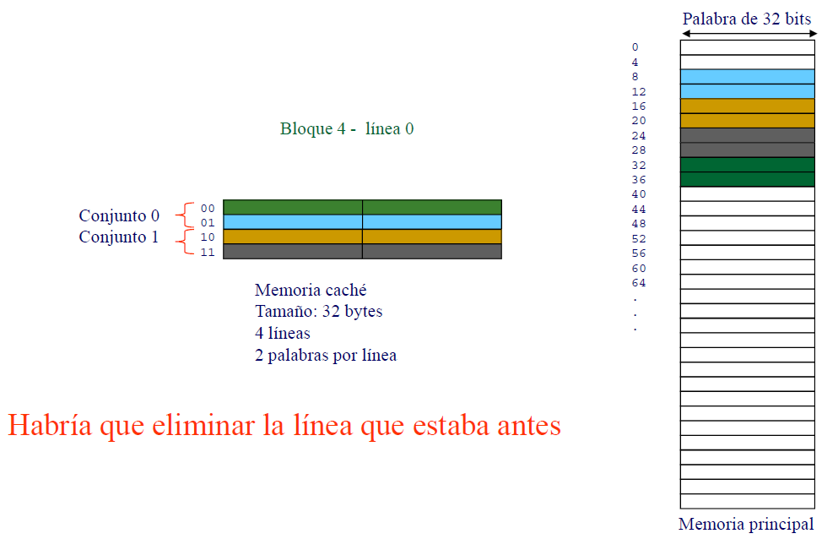
Cache associativa por conjuntos
Palavra de 32 bits
Bloco 4 – Linha 0
Conjunto 0
Conjunto 1
Memória Cache
Tamanho: 32 bytes
4 linhas
2 palavras por linha
Deve-se eliminar a linha que estava ocupando antes.
Memória Principal

Slide 58
Cache associativa por conjuntos
Vantagens:
Aumenta tamanho da cache mantendo tamanho da memória associativa (limitação tecnológica ou custo).
Pode usar a totalidade da cachepara dados.
Tag sestão nas memórias associativas.
Bit de validade pode ser substituído por endereço inválido.
Desvantagens:
Memória associativa tem alto custo e tamanho limitado.
Necessita política de substituição.
Gasta tempo.
Pode escolher mal.

Slide 59
Comparação entre associativa e mapeamento direto.
 | Associativa | Mapeamento Direto
Taxas de falhas | Melhor: Qualquer endereço em qualquer linha. | Pior: Pouco flexível. Programa é que gera endereços que utilizam a mesma linha da cache.
Tamanho | Pior: Integrar um comparador por Linha. | Melhor: somente um comparador.
Preço | Pior: necessita um comparador por linha. CAM: 9 ou 10 transistores/bit. | Melhor: memória SRAM: 6 transistores/bit. Permite utilizar uma memoria mais lenta para os datos.
Velocidade |  | Melhor: simplicidade, comparador menor.

Slide 60
Políticas de escrita.
Quando o dado é atualizado na cache é também atualizado na Memória Principal?
Estratégia Write-Through:
Sempre é atualizada a Memória Principal.
A cache melhora o rendimento unicamente na leitura.
Estratégia Write-Back:
Somente é atualizada a Memória Principal quando o dado vai ser eliminado da cache para abrigar outro dado.
A fase de escrita pode ser melhorada mediante o uso de um buffer de escrita.

Slide 61
Políticas de escrita.
Duas estratégias para o manejo das escritas:
Write-through: Escrever cada vez no cache e na memória.
Write-back: Escrever somente no cache e copiar o dado na memória quando a entrada no cache vai ser substituída.

Slide 62
Comparação
Write-through necessita um ciclo de clock para escrever porque o dado simplesmente é sobrescrito.
Write-back necessita dois ciclos de clock para escrever:
Um ciclo para ver se o dado está no cache.
Outro ciclo para escrever o dado.
Uma solução é usar um buffer de store.
O processador busca no cache e coloca o dado no buffer durante o ciclo normal de acesso ao cache.
Supondo acerto, o dato é escrito no cache durante o ciclo seguinte sem usar.

Slide 63
Resumo
Bloco grandes incrementam o castigo por falha.
Para evitar o incremento se aumenta a largura de banda da memória para transferir blocos mais eficientemente.
O dois métodos mais comuns para obter o incremento são fazer a memória mas ampla e interleaving.
Interleaving tem vantagens adicionais.

Slide 64

Final do Tópico 6.2. da Unidade 6.

